Slide 1



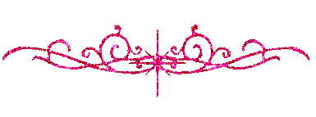
BÀI GIẢNG ĐIỆN TỬ
Môn: Tiếng Việt
Đọc: Người thầy của muôn đời
Tuần 28

Slide 2



Slide 3








Xưa thầy nào dâng lên vua
Tờ “thất trảm sớ” mong vừa lòng dân
Tinh thần cao đẹp nghĩa nhân
Mai sau vẫn sáng muôn lần sáng hơn
(Là ai)
+123-456-7890
HELLO@REALLYGREATSITE.COM
WWW.REALLYGREATSITE.COM

Slide 4
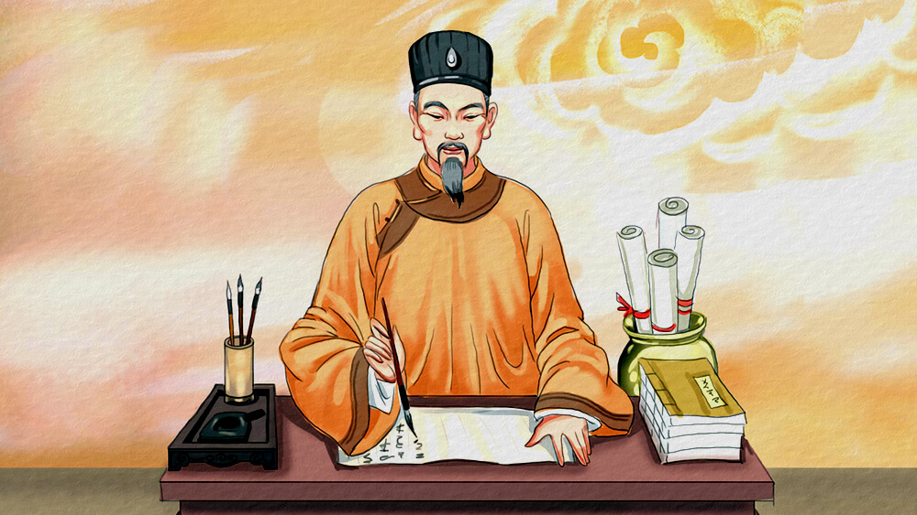
Chu Văn An
Notes:
Chu Văn An, là một nhà giáo, thầy thuốc, quan viên Đại Việt cuối thời Trần. Đến đời Dụ Tông, thấy quyền thần làm nhiều điều vô đạo, ông dâng Th ất trảm sớ xin chém bảy tên gian nịnh, nhưng vua không nghe. Ông liền từ quan về ở núi. Phượng Hoàng (Chí Linh, Hải Dương), lấy hiệu là Tiều Ẩn (người hái củi ở ẩn) dạy học, trồng cây thuốc, ng hiên cứu y học, chữa bệnh cho dân; làm thơ, viết sách,... Ông là bậc nho học tiêu biểu của nước Việt, là tấm gương sáng về đạo làm người, đạo làm thầy và đạo học.

Slide 5
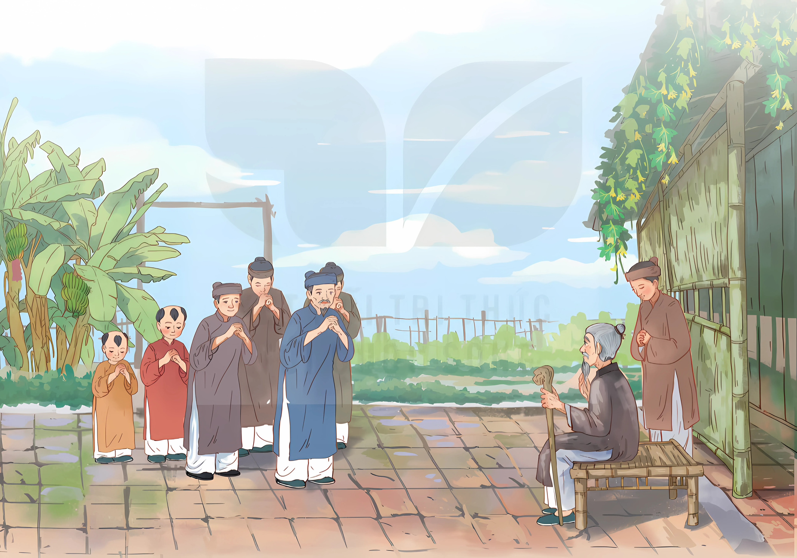




Notes:
Hương Thảo- Zalo 0972115126

Slide 6


Bài đọc được chia làm mấy đoạn?
Đoạn 1: Từ đầu đến những nhân vật nổi tiếng.
Đoạn 2: Tiếp theo đến mang ơn sâu nặng.
Đoạn 3: Còn lại

Slide 7


đạo lý
nổi tiếng
tề tựu
dạ ran
sưởi nắng

Slide 8

Luyện đọc câu dài
Cụ đỗ cao / nhưng không làm cao/ xới đất,/ mà mở trường dạy học ở quê nhà/ nhằm truyền bá đạo lí/ và đào tạo nhân tài cho đất nước../

Slide 10

1
1
Đoạn mở đầu bài đọc giới thiệu những gì về thầy giáo Chu Văn An?
2
2
Tìm những chi tiết cho thấy các môn sinh rất kính trọng cụ giáo Chu.
3
Hình ảnh cụ giáo Chu dẫn theo các môn sinh tới thăm người thầy dạy vỡ lòng của cụ nói lên điều gì?
3
4
4
Những hành động nào thể hiện tình cảm của cụ giáo Chu đối với người thầy của mình?
4
5
Em học được điều gì từ câu chuyện trên?

Slide 11

1. Đoạn mở đầu bài đọc giới thiệu những gì về thầy giáo Chu Văn An?
Chu Văn An là một nhà giáo nổi tiếng đời Trần. Cụ đỗ cao nhưng không làm quan mà mở trường dạy học ở quê nhằm truyền bá đạo lí và đào tạo nhân tài cho đất nước. Trường của cụ rất đông học trò và nhiều người đã trở thành những nhân vật nổi tiếng.

Slide 12
2. Tìm những chi tiết cho thấy các môn sinh rất kính trọng cụ giáo Chu.
Ngay từ sáng sớm, các môn sinh đã tề tựu trước sân nhà cụ giáo Chu để mừng thọ thầy;
Họ dâng biếu cụ những cuốn sách quý do chính họ sưu tầm và chép lại;
Họ dạ ran khi cụ giáo Chu mời họ cùng tới thăm một người mà cụ mang ơn sâu nặng; Họ kính cẩn đi theo sau cụ.

Slide 13
Hình ảnh cụ giáo Chu dẫn theo các môn sinh tới thăm người thầy dạy vỡ lòng của cụ nói lên điều gì?
Hình ảnh cụ giáo Chu dẫn theo các môn sinh tới thăm người thầy dạy vỡ lòng của cụ nói lên: cụ Chu cũng là người rất tôn sư trọng đạo. Giống như những môn sinh đến thăm mình, cụ Chu cũng muốn đến thăm người thầy của chính mình. Cụ hiểu để có được bản thân của hiện tại, dạy dỗ và mang đến thành công cho nhiều người trò là nhờ người thầy đã dạy cho cụ ngày xưa. Cụ luôn biết ơn và ghi nhớ vì vậy cụ mong muốn các môn sinh của mình cũng biết và tôn trọng người thầy vỡ lòng của cụ.

Slide 14
Bài học về truyền thống tôn sư trọng đạo.
Bài học về việc thầy mẫu mực để trò noi theo.
Bài học về việc tại sao Chu Văn An là “người thầy của muôn đời”.
Bài học về sự thành kính và lòng biết ơn của học trò đối với thầy cô.
Bài học tôn sư trọng đạo từ thầy giáo Chu Văn An đã, đang và vẫn sẽ được lưu truyền và lan toả đến ngày nay. Nó nhắc nhở chúng ta về tầm quan trọng của giáo dục và vai trò của thầy cô giáo trong việc hướng dẫn và định hình nhân cách của học trò. Tôn sư trọng đạo cũng mang ý nghĩa về sự kính trọng và biết ơn đối với những người đã truyền đạt kiến thức và đạo đức cho chúng ta.
Thầy giáo Chu Văn An đã để lại ấn tượng sâu sắc trong lòng các thế hệ học trò và trở thành một người thầy mẫu mực trong cả việc truyền dạy tri thức và giáo dục nhân cách trong cuộc sống hằng ngày. Người thầy đó đã truyền cảm hứng cho các thầy cô giáo, để mỗi thầy cô là những tấm gương sáng cho học sinh noi theo.
Với những đóng góp to lớn về giáo dục và phẩm chất cao đẹp, thầy giáo Chu Văn An đã được tôn vinh là “người thầy của muôn đời”. Ông là biểu tượng của lòng nhiệt huyết, trí tuệ và lòng nhân ái trong giáo dục, và di sản của ông sẽ luôn ở trong lòng người dân Việt Nam.
Bài học từ tấm gương của thầy Chu Văn An nhắc nhở học trò về sự thành kính và lòng biết ơn đối với thầy cô. Dù học trò có tài năng và thành công đến đâu, thì luôn ghi nhớ và biết ơn thầy cô đã dạy dỗ mình. Học trò nên có sự khiêm tốn và lòng biết ơn, nhìn nhận rằng thành công của mình là sự kết hợp giữa nỗ lực cá nhân và sự hướng dẫn từ thầy cô.

Slide 15

Nội dung chính của bài đọc là gì?
Chu Văn An là một người thầy mẫu mực của nhiều thế hệ học trò. Ông đã dạy học trò biết trân trọng và nhớ ơn những người đã dạy mình. Vì thế, ông đã được các thế hệ học trò yêu mến, kính trọng và là tấm gương để các thế hệ học trò noi theo. Ông thực sự là người thầy của muôn đời.

Slide 17


